Slide 1
Bydlac
Platforma integracyjna dla studentów z funkcją komunikatora

Slide 2
Członkowie grupy i organizacja pracy
Karol Błaszczak – Testy i dokumentacja
Kacper Cienkosz – Backend
Miłosz Dubiel – Frontend
Krystian Sitarz – Frontend

Slide 3
Stack technologiczny
Frontend: React JS
Backend: Django
Baza danych: PostgreSQL

Slide 4
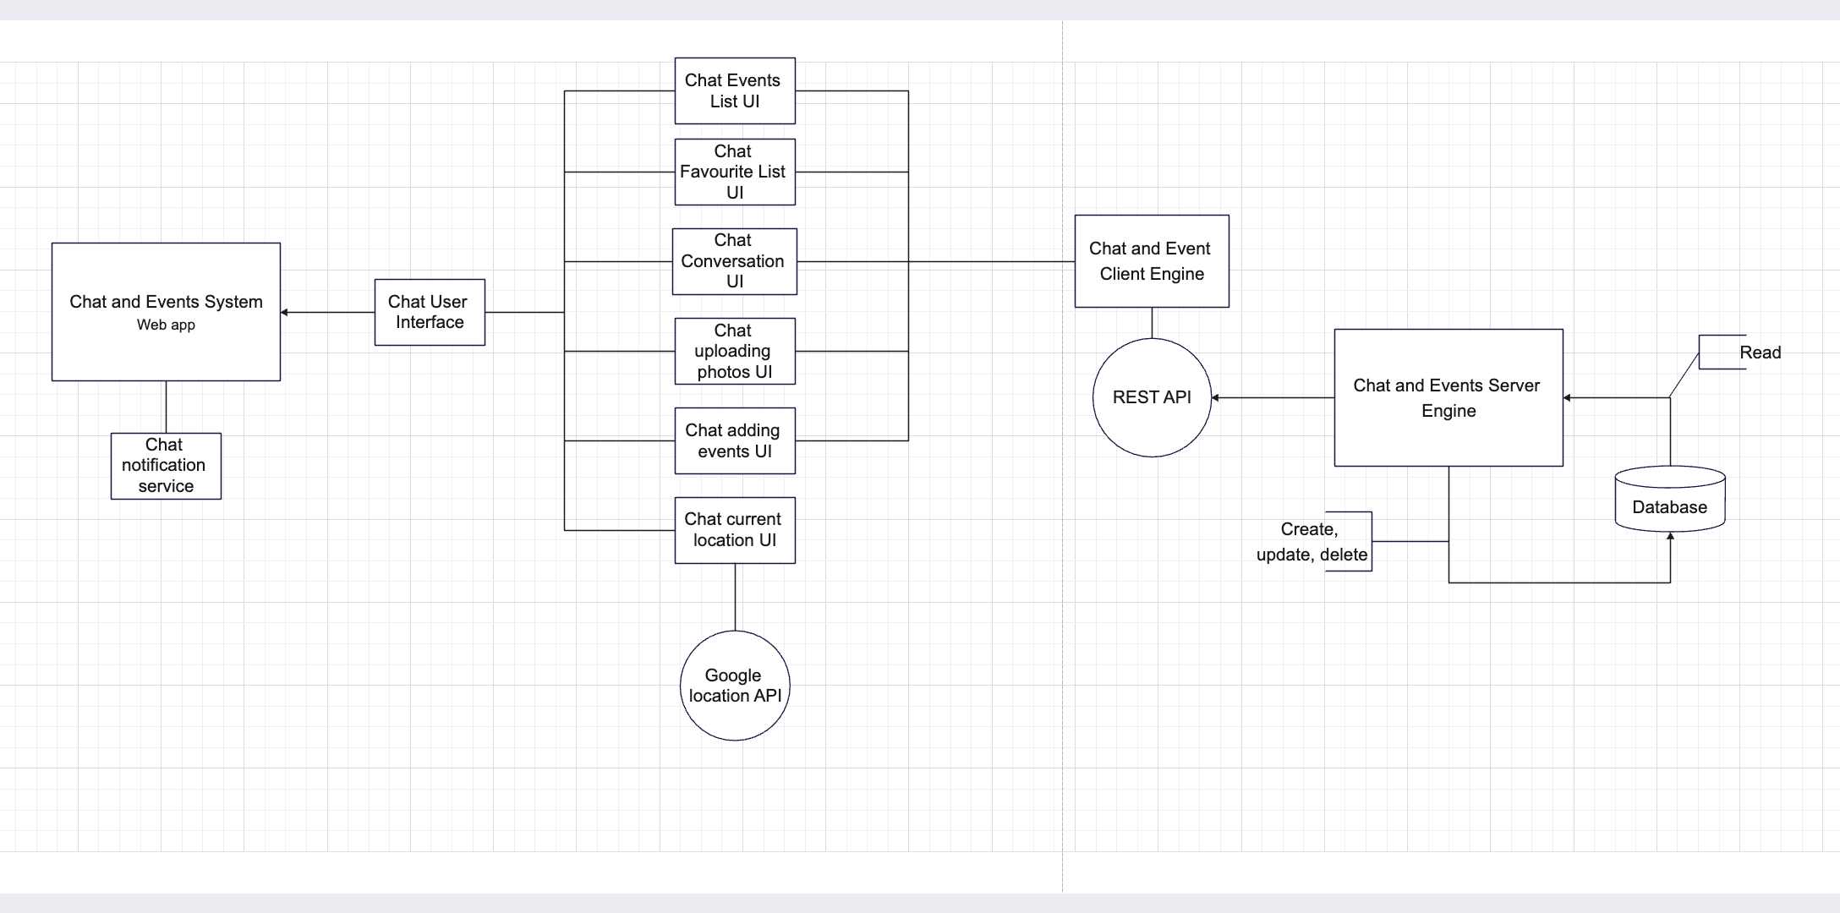
Architektura systemu

Slide 5
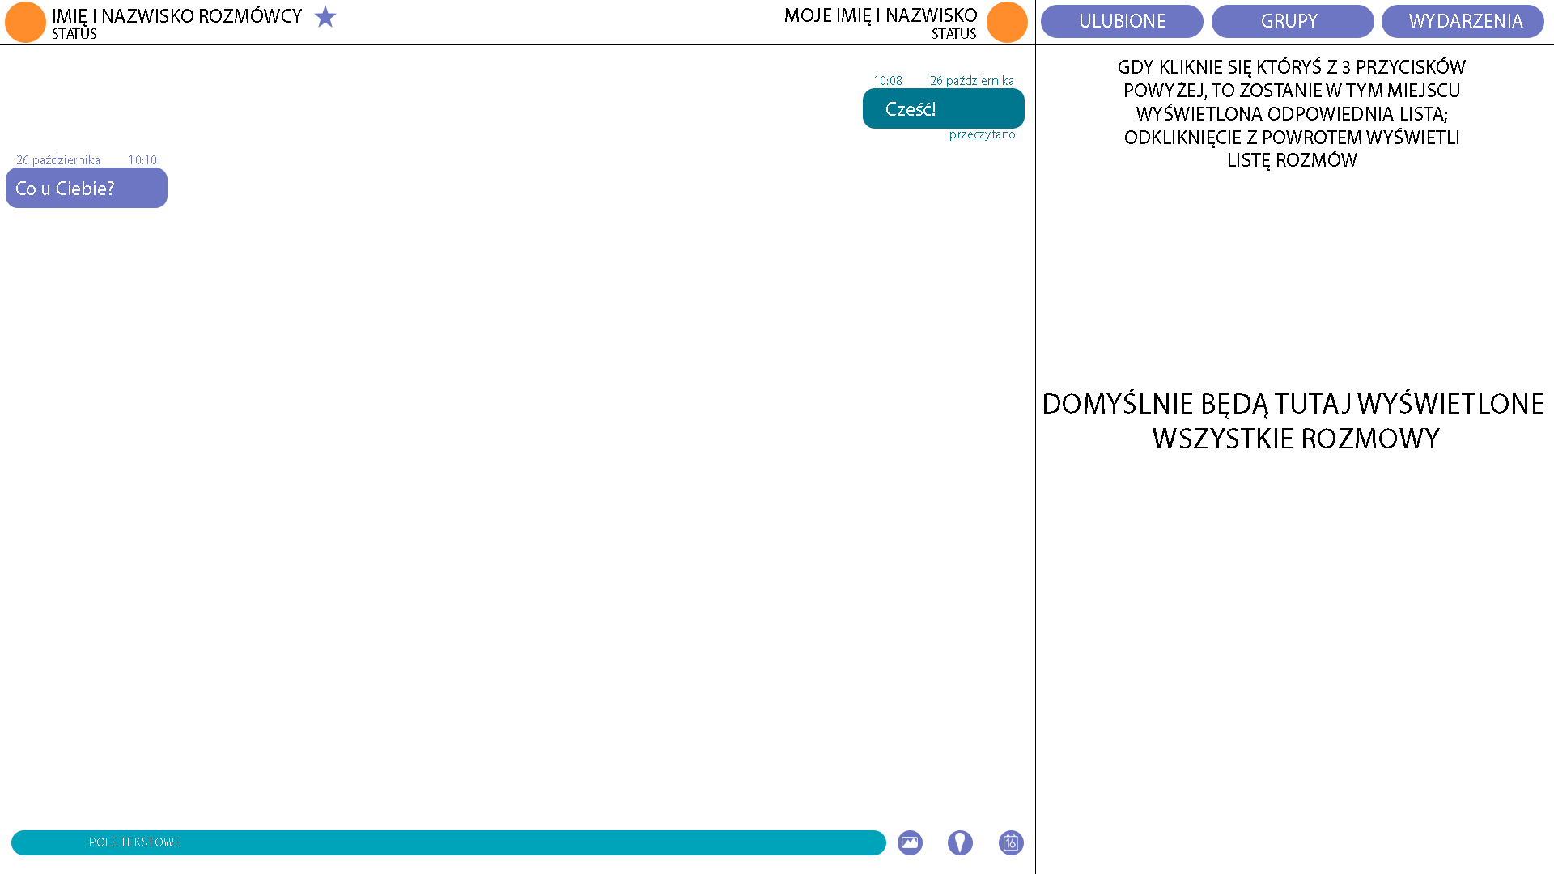
Mock-up interfejsu

Slide 6
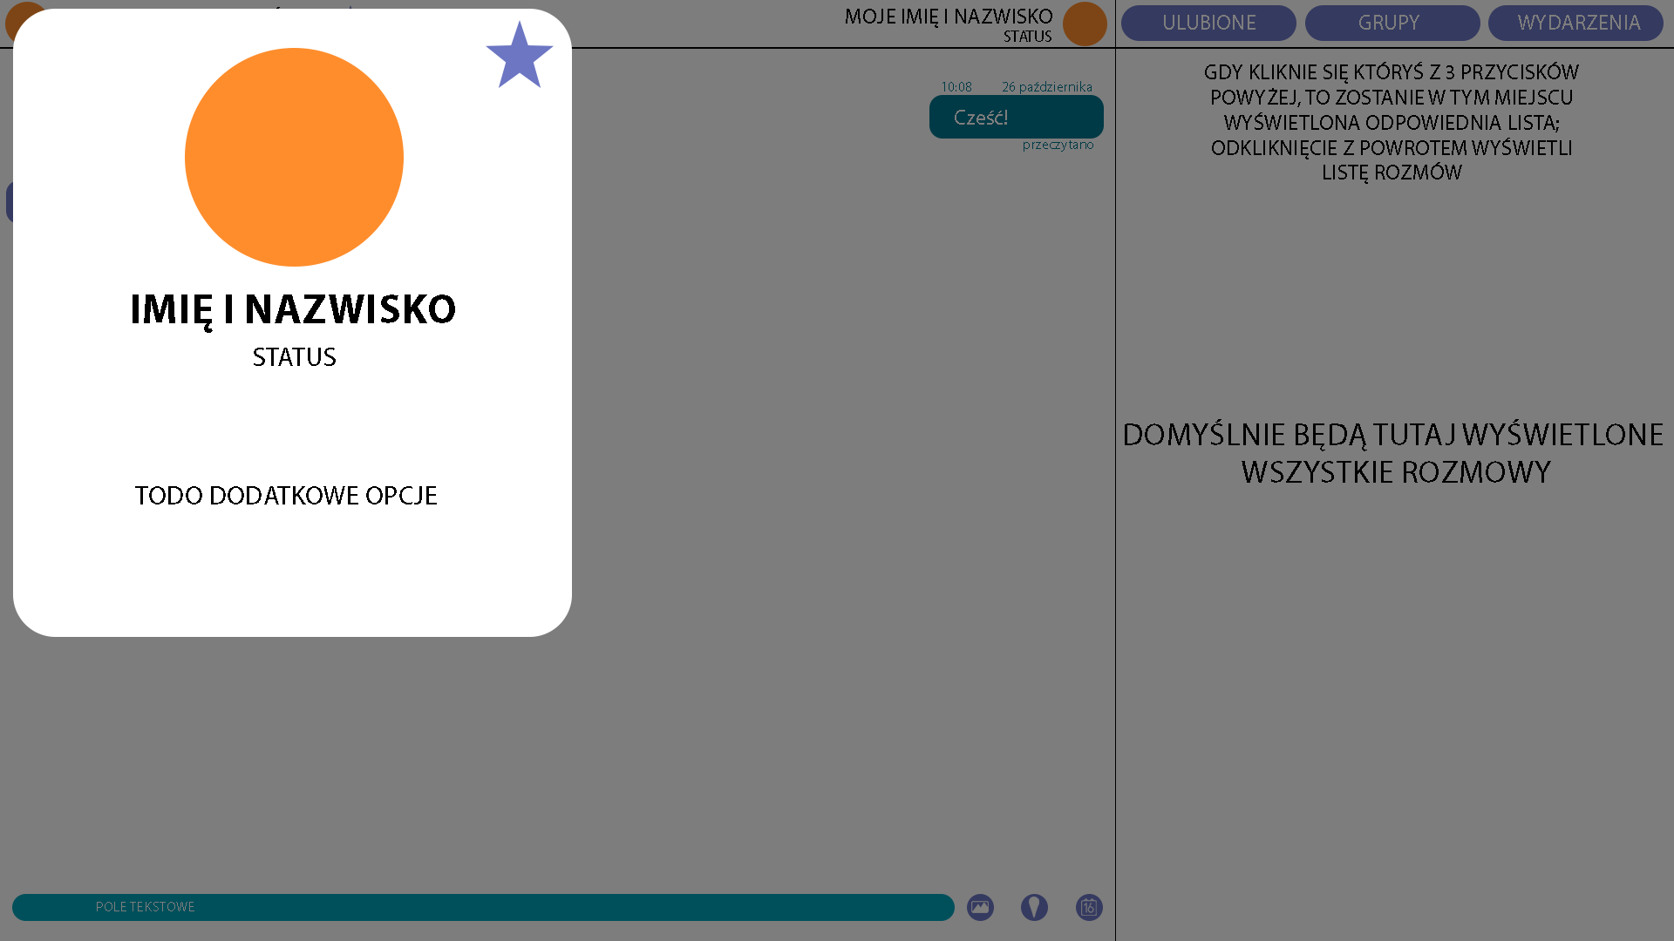
Mock-up interfejsu

Slide 7
Zewnętrzne API
Google maps API
Spotify API
Logowanie przez Google

Slide 8
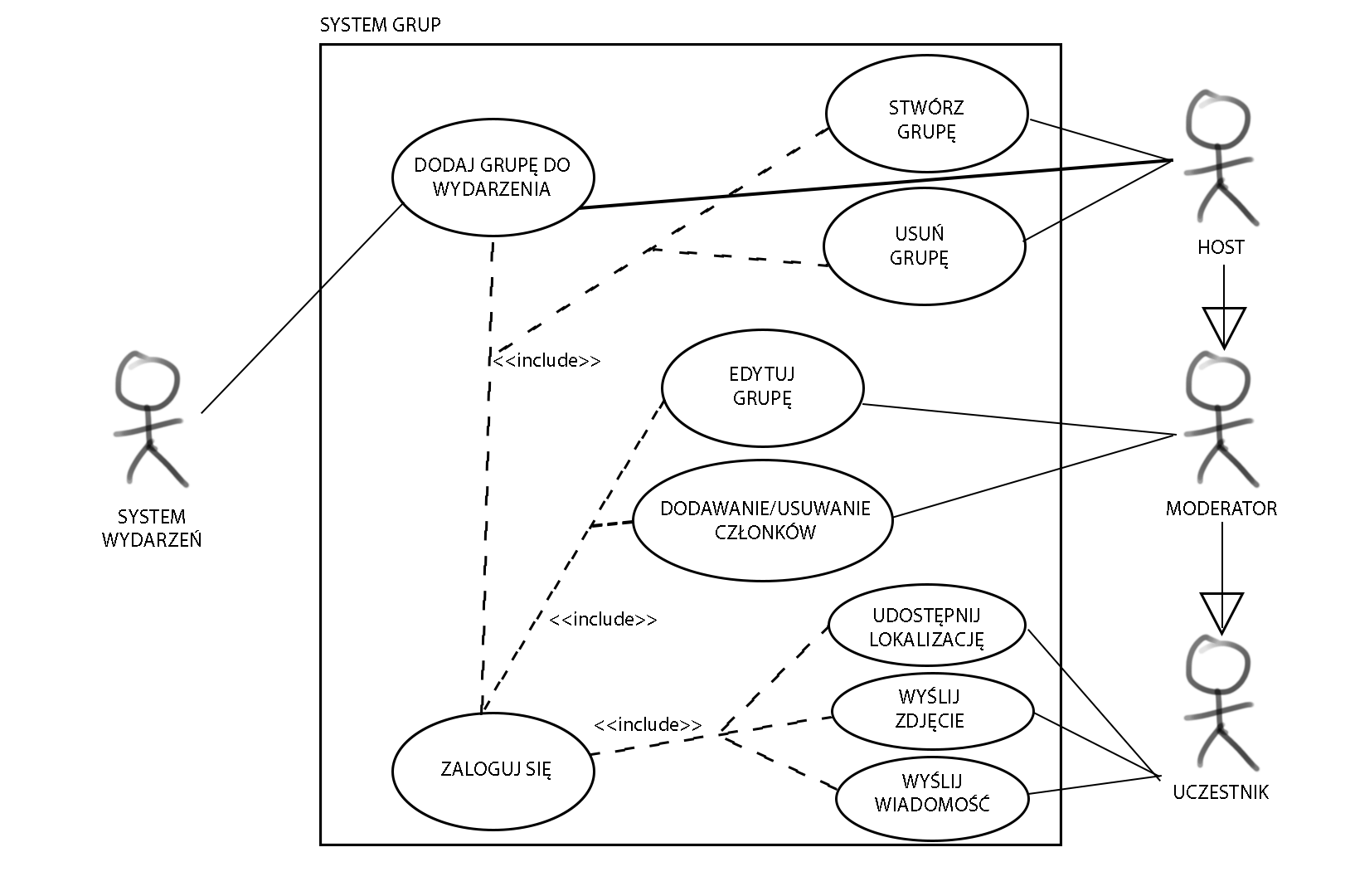
Use-cases

Slide 9
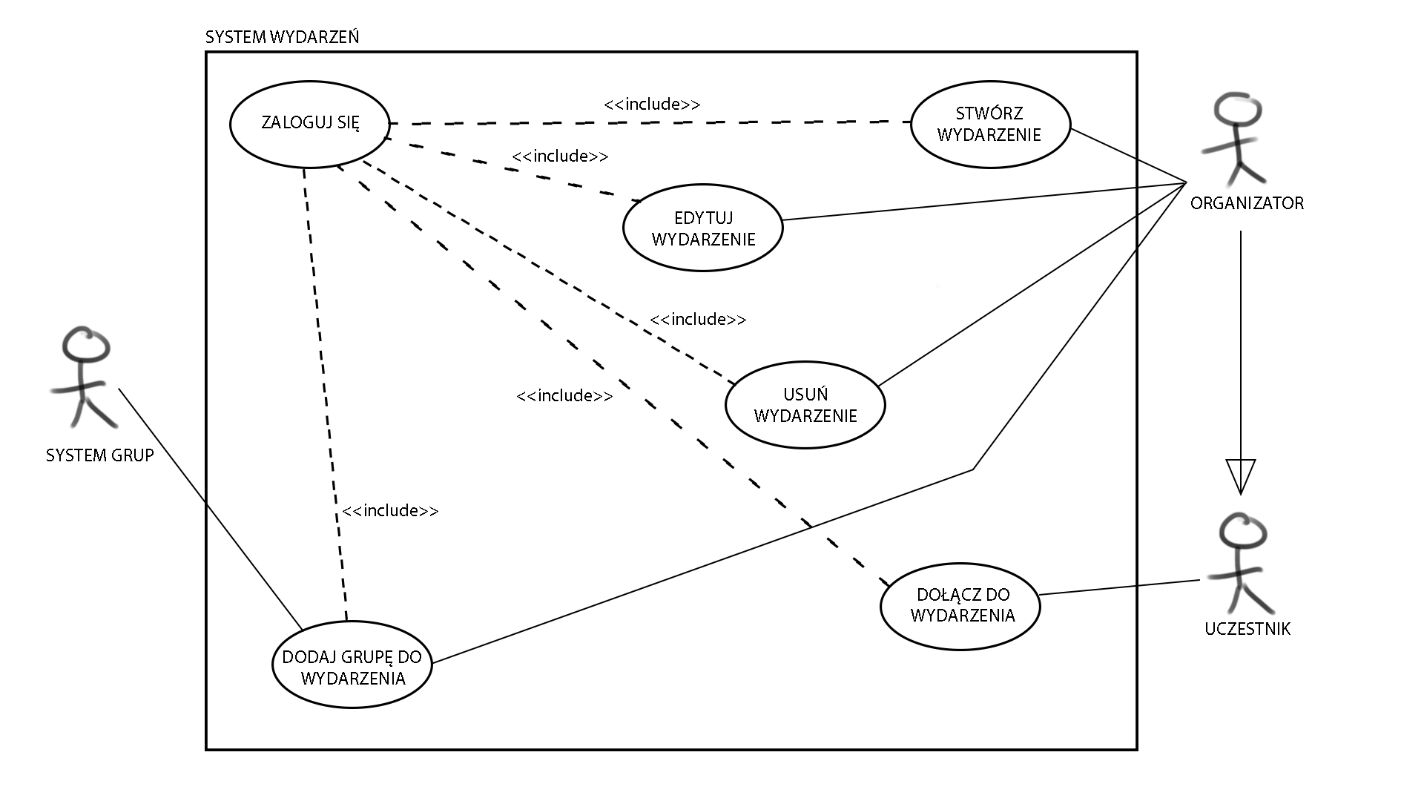
Use-cases

Slide 10
Analiza ryzyka – Analiza SWOT WEAKNESSES
Słabości | Prawdopodobieństwo | Wpływ | Zapobieganie
Udział projektu w rynku jest niski | Wysokie | Wysoki | Wymyślenie innowacyjnych rozwiązań
Umiarkowane doświadczenie grupy wykonawczej w projektach tego typu | Pewne | Bardzo wysoki | Szybkie crash course’y
Brak motywacji | Bardzo wysokie | Średni | Grupowa przerwa i spotkanie w celu oderwania się od prac projektowych

Slide 11
Analiza ryzyka – Analiza SWOT THREATS
Zagrożenia | Prawdopodobieństwo | Wpływ | Zapobieganie
Natłok innych zadań akademickich | Wysokie | Średni | Ustalanie realistycznych deadline’ów
Choroba poszczególnych członków zespołu | Średnie | Średni | Reorganizacja pracy w celu spełnienia deadline’ów

